Slide 1

PHÒNG GIÁO DỤC VÀ ĐÀO TẠO HUYỆN GIA LÂM
TRƯỜNG MẦM NON HOA SỮA
Lĩnh vực: PTNN
BÀI Thơ: Nhà ngoại
Đối tượng: Mẫu giáo nhỡ

Slide 2



Hoạt động 1:
Trò chuyện cùng cô

Slide 3
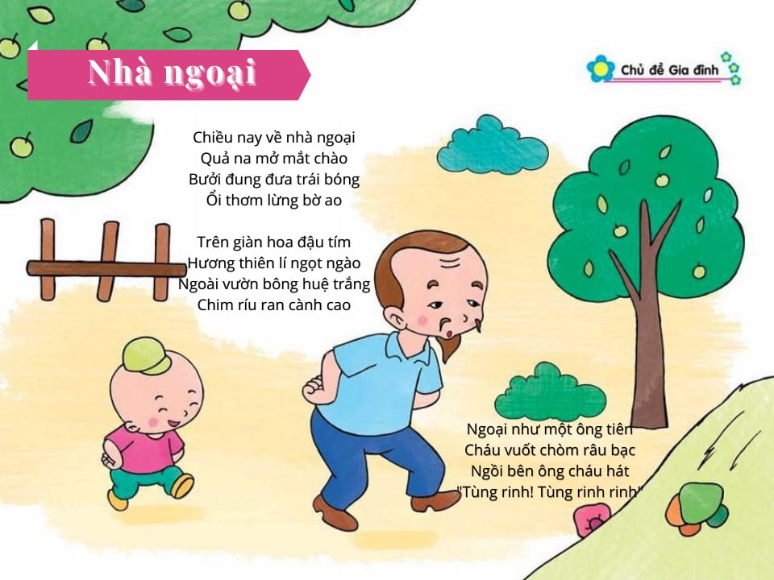

Slide 4
Hoạt động 2:
Bé tìm hiểu bài thơ

Slide 5
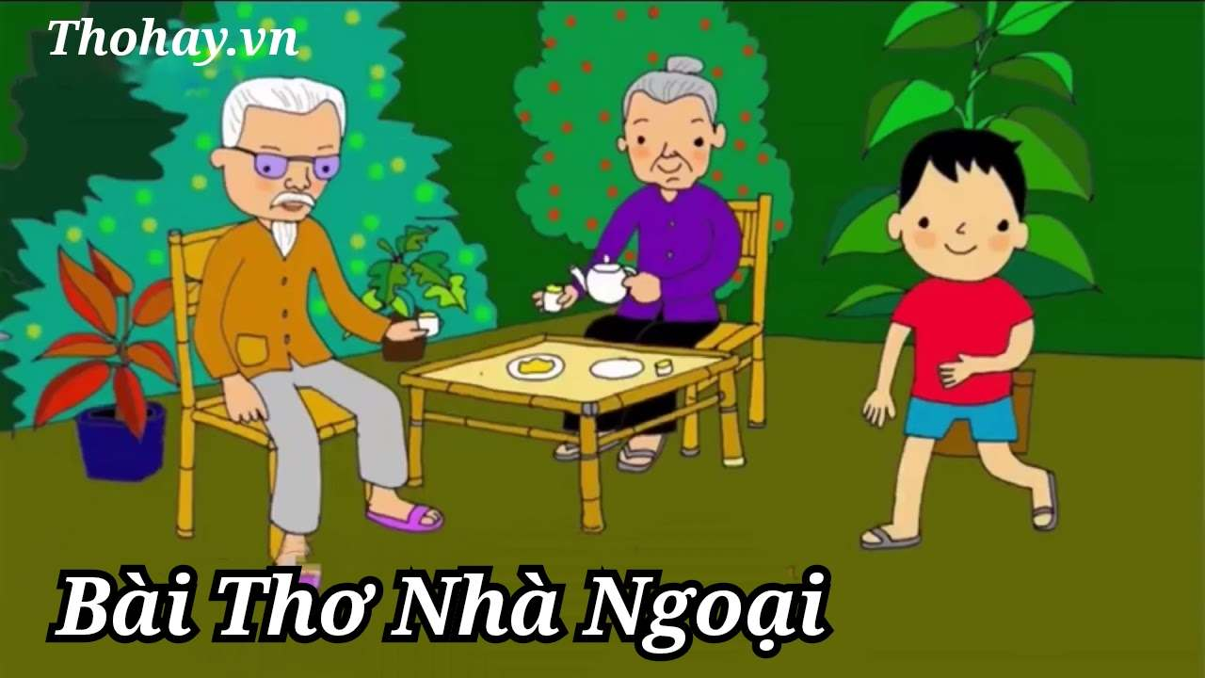

Slide 6
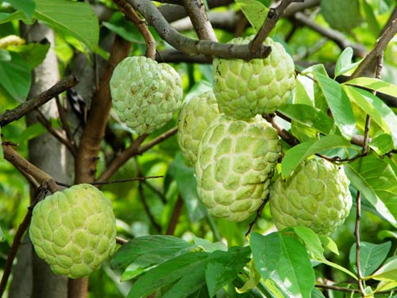
Chiều nay về nhà ngoại
Quả na mở mắt chào

Slide 7
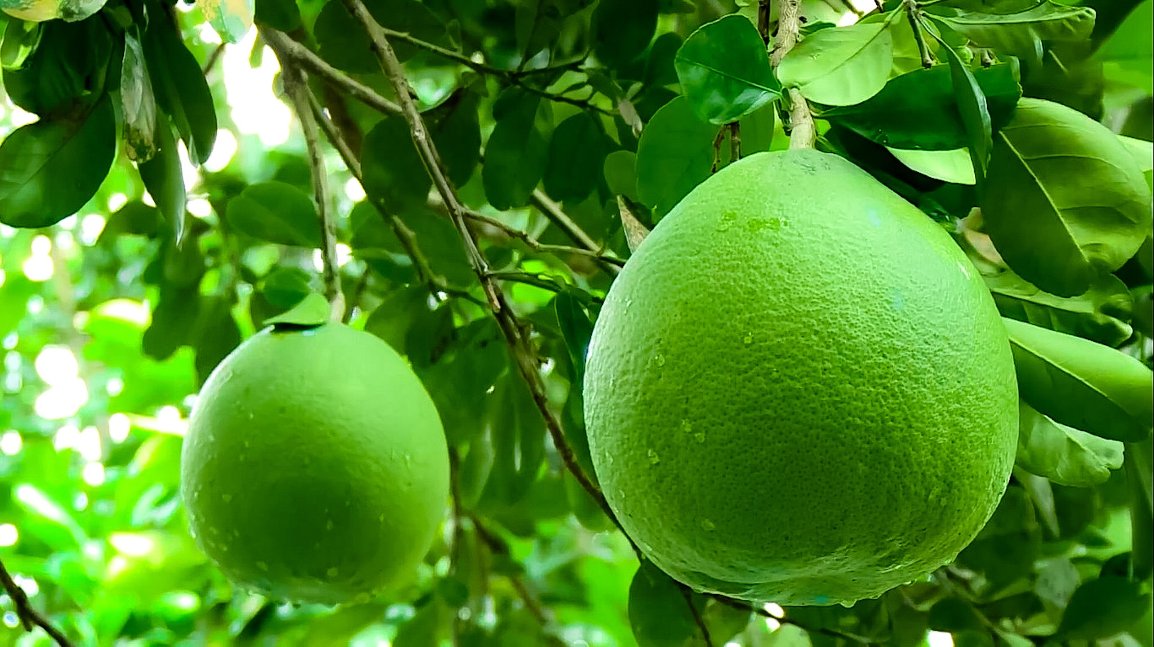
Bưởi đung đưa trái bóng
Ôi thơm lừng cái ao

Slide 8
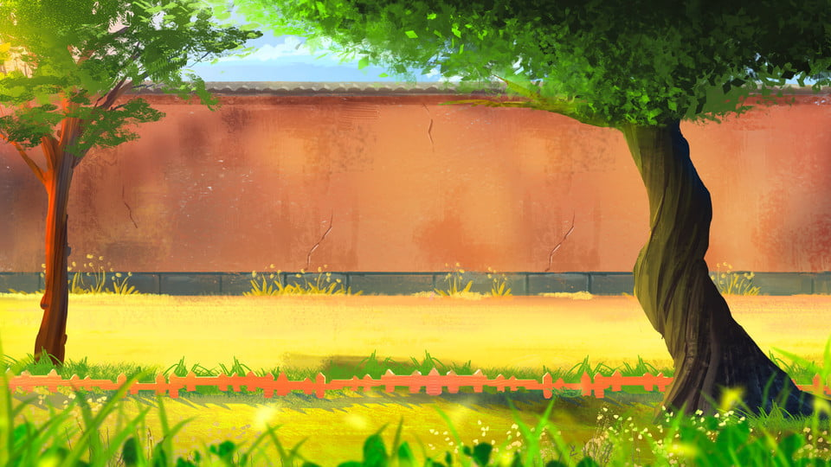
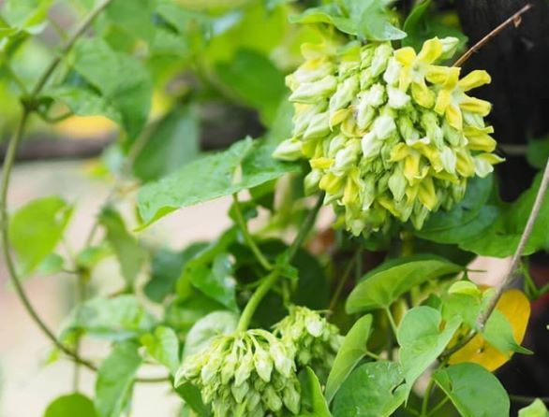
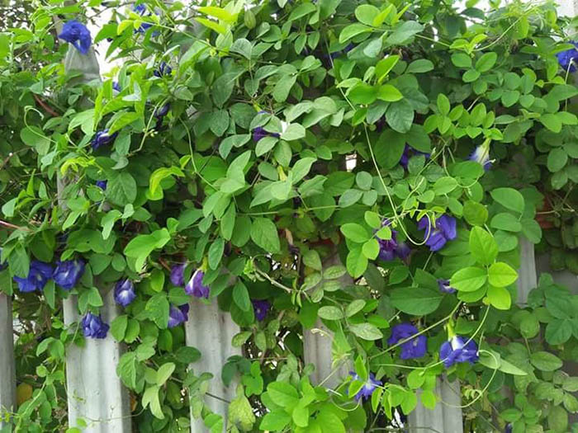
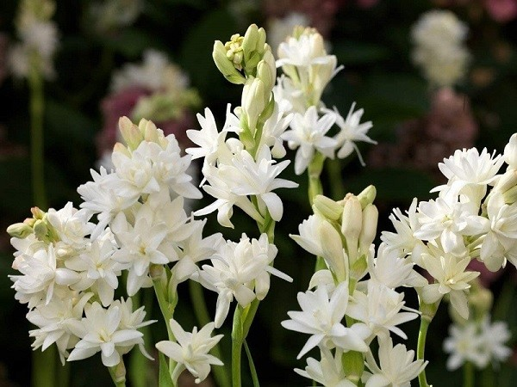

Trên giàn hoa đậu tím
Hương thiên lí ngọt ngào
Ngoài vườn bông huệ trắng
Chim ríu ran cành cao

Slide 9
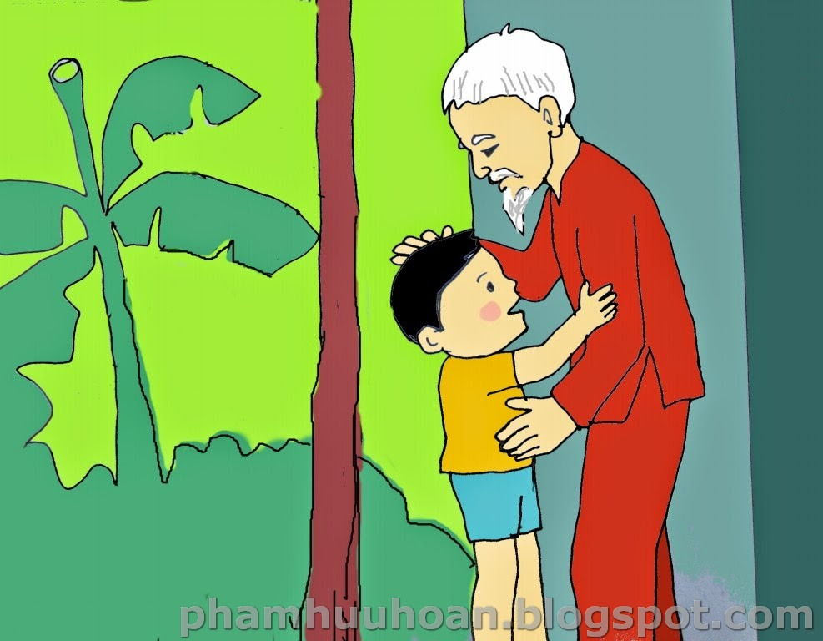
Ngoại như một ông tiên
Cháu vuốt chòm râu bạc
Ngồi bên ông cháu hát
Tùng rinh! tùng rinh rinh!

Slide 10
Đàm thoại

Slide 11
Cô vừa nghe cô đọc bài thơ gì? Bài thơ do ai sáng tác?

Slide 12
- Giảng giải nội dung bài thơ : Bài thơ nhà ngoại muốn nhắc đến hình ảnh gần gũi, quen thuộc của những loại quả và hương thơm của các loại hoa khi em được về nhà ngoại thăm ông bà.

Slide 13

Những loại quả nào đã chào đón bé khi bé về nhà ngoại?

Slide 14
Trong vườn có những loại hoa gì?
Trên giàn hoa đậu tím
Hương thiên lí ngọt ngào
Ngoài vườn bông huệ trắng
Chim ríu ran cành cao

Slide 15
Các con cảm thấy ngoại giống ai?
Cháu đã làm gì khi ở bên ông?
Ngoại như một ông tiên
Cháu vuốt chòm râu bạc
Ngồi bên ông cháu hát
Tùng rinh! tùng rinh rinh!

Slide 16
Hoạt động 3:
CÂU LẠC BỘ:
BÉ YÊU THƠ

Slide 17
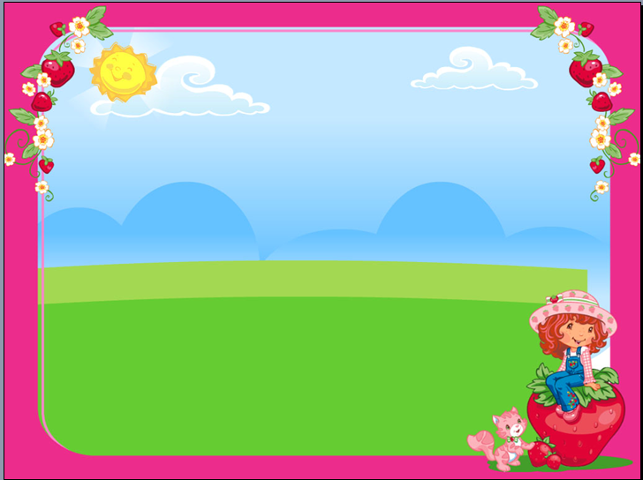
Tỏ lòng kính ông bà mời cả lớp chúng mình cùng hát và biểu diễn bài hát:
“Cháu yêu bà”

Slide 18



CHÂN THÀNH CẢM ƠN!

